Slide 1
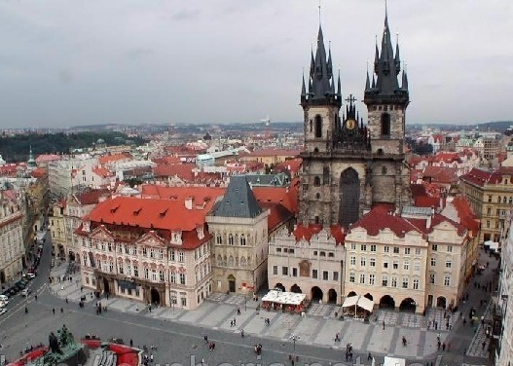
Конкурс презентаций
«Интерактивная мозаика»
ФИО: Пономаренко Галина Николаевна
Место работы: МОУ средняя школа №36, г.Мурманск
Должность: учитель географии
Сайт: Pedsovet.su

Slide 2
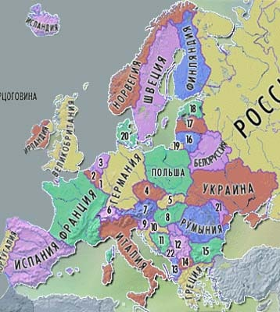
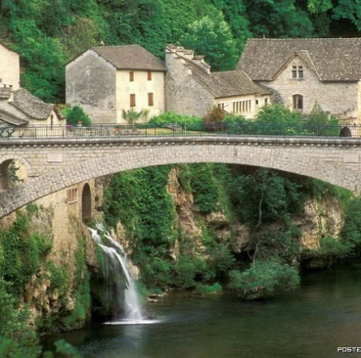
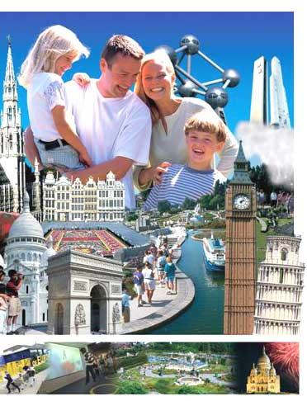
Зарубежная Европа
Территория
Границы
ЭГП
Природные условия и ресурсы
Население Зарубежной Европы
Вопросы
Тест
Пономаренко Галина Николаевна, учитель географии МОУ средняя школа №36, г.Мурманск
ВЫХОД

Slide 3

Состав Европы
более 40 суверенных государств
Население – более 520 млн.чел.
Субрегионы Европы
Северная Европа
Западная Европа
Южная Европа
Восточная Европа
ВЫХОД

Slide 4
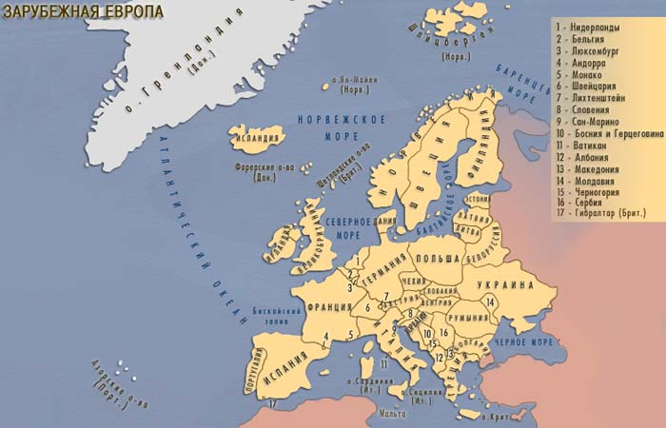
Субрегионы Европы
Северная Европа
Восточная Европа
Западная Европа
5 000 км
3 000 км
Южная Европа
ВЫХОД

Slide 5
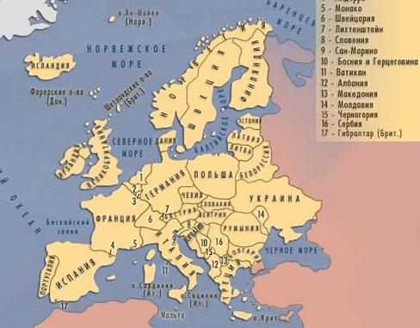






Изменения на политической карте Европы
Карта Европы после 1990г.
По форзацу учебника определите форму правления государств Европы
Первая мировая война
Карта Европы после второй мировой войны
Германская
империя
ГДР
Польша
ФРГ
Русская империя
Австро
-Венгрия
Чехословакия
Югославия
ВЫХОД

Slide 6
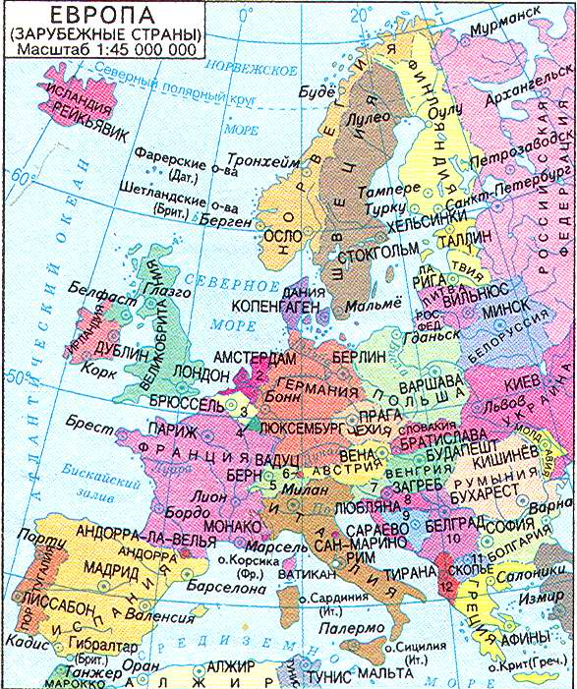
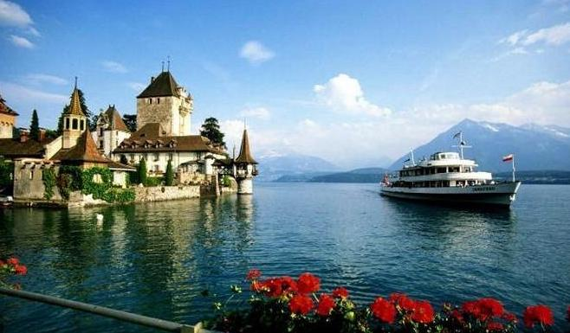
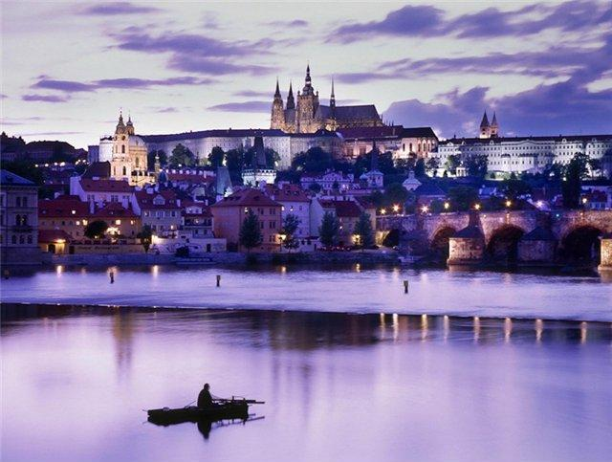
ЭГП Европы
подсказка
Сформулируйте основные черты ЭГП региона
Приморское положение большинства стран; близость к оживленным морским путям.
Соседское положение (либо непосредственно граничат, либо разделены малыми расстояниями
ВЫХОД

Slide 7
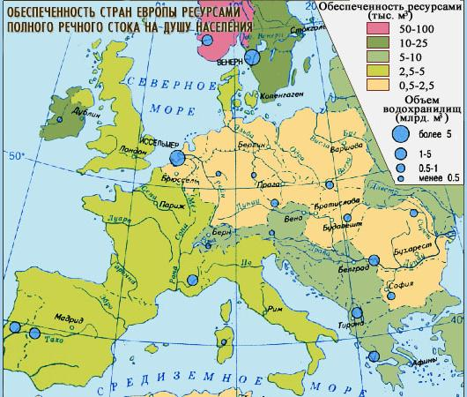
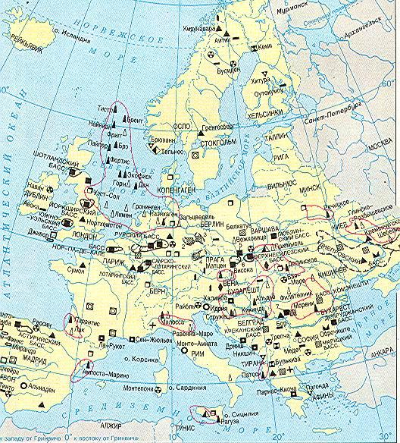
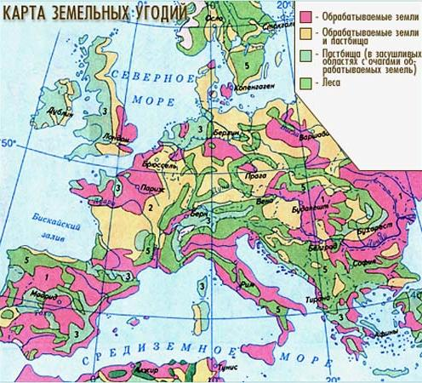
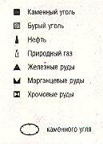

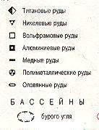
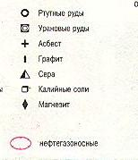
Древняя складчатость
Природные условия и ресурсы
Минеральные ресурсы
1. Топливные полезные ископаемые: а)нефть и газ – бассейн Северного моря. б)каменный и бурый уголь – Рурский бассейн, Верхнесилезский
2. Рудные полезные ископаемые: а) Лотарингский бассейн ( Франция), б) Кируна (Швеция)- железная руда. в)бокситы (сырье для алюминия) – Венгрия.
подсказка
Балтийский щит
Участки чехла на
древних платформах
Область новой складчатости
Проанализировать карту, сформулировать вывод
Размещение полезных ископаемых зависит от тектонического строения территории
Какими полезными ископаемыми выделяется Европа? Объясните их размещение.
ВЫХОД

Slide 8
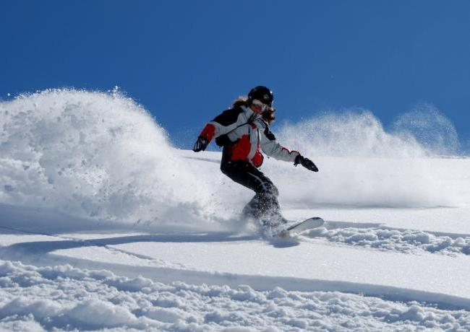
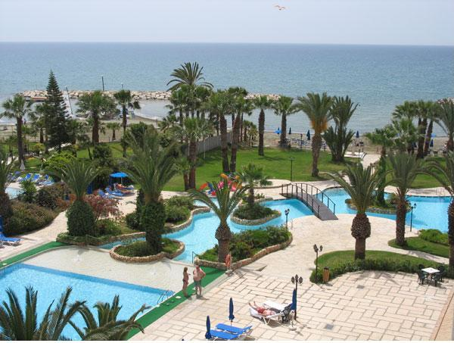
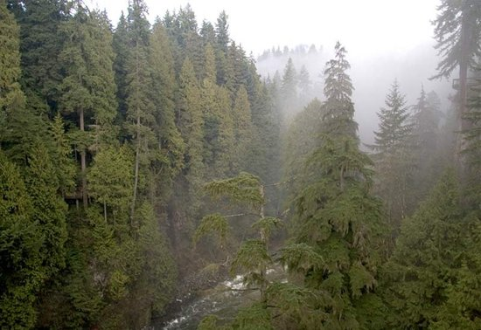
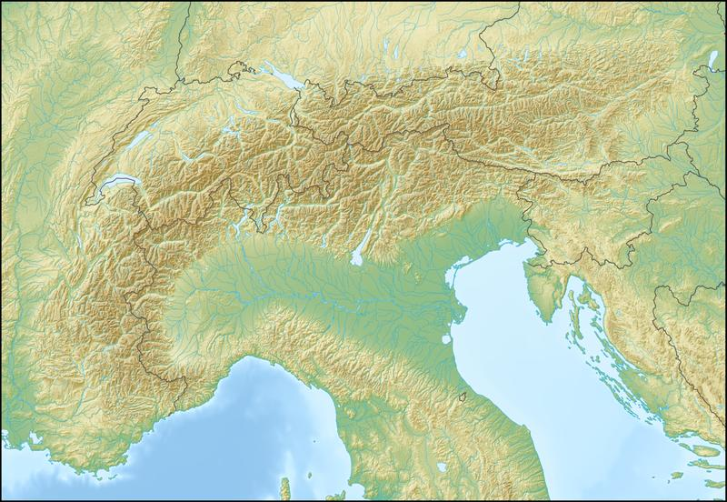
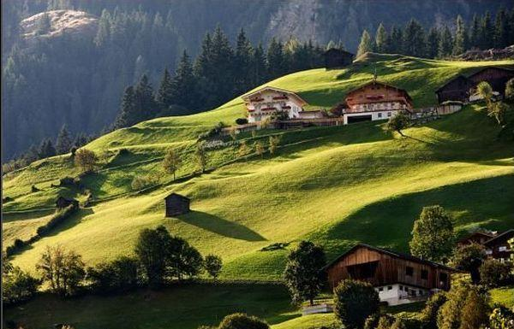
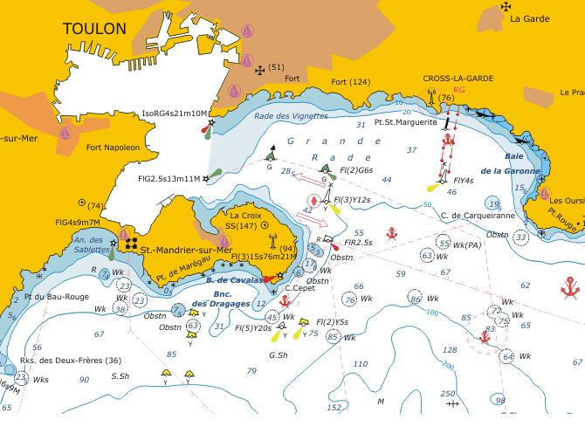
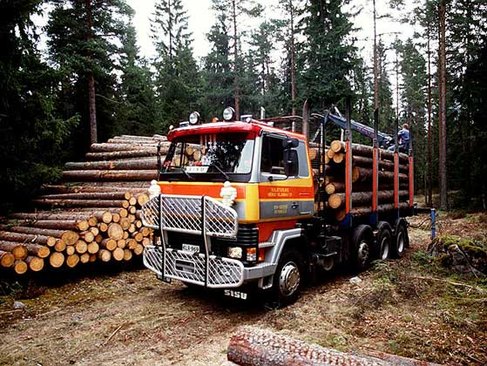
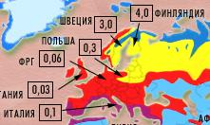

Проанализируйте карту лесных ресурсов Европы, сформулируйте вывод
Средиземноморское побережье
Лесные ресурсы Финляндии
Леса Швеции
Природно-рекреационные ресурсы
А Л Ь П Ы
ВЫХОД

Slide 9
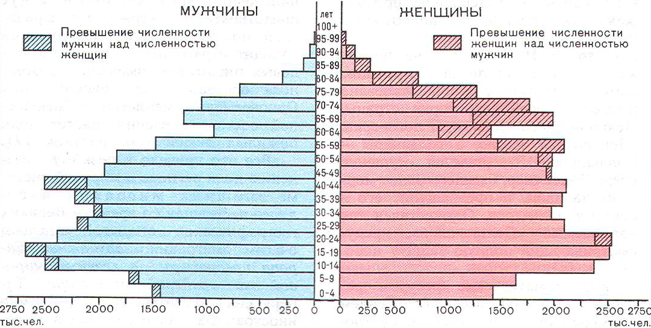

Население Европы
подсказка
пирамида
Депопуляция находит отражение на возрастно-половой пирамиде, имеющей суженное основание, растёт доля пожилых.
Численность населения – более 520 млн.человек.
Характерна сложная демографическая ситуация.
Страны | Естественный прирост, %
1. Испания | -1
2. Швейцария | -1
3. Греция | -1
4. Австрия | -2
5. Италия | -2
6. Чехия | -2
7. Словения | -2
8. Германия | -3
9. Швеция | -3
10. Румыния | -3
11. Венгрия | -4
12. Болгария | -7
На основании полученных знаний по теме «Население мира» сформулируйте основные особенности демографической ситуации в Европе.
ВЫХОД

Slide 10
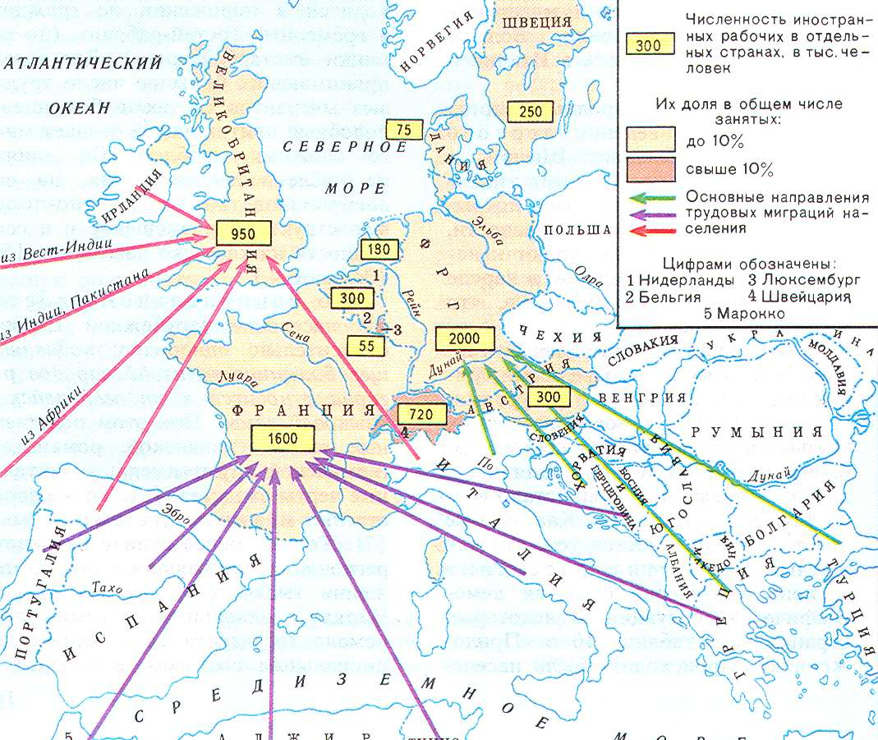
Население Европы
Зарубежная Европа превратилась в главный мировой очаг трудовой иммиграции (20 млн. иммигрантов, в Германии – свыше 7 млн.).
Как демографическая ситуация повлияла на миграционные процессы?
ВЫХОД

Slide 11
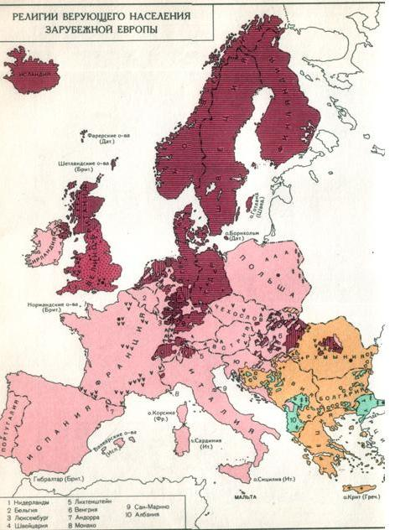
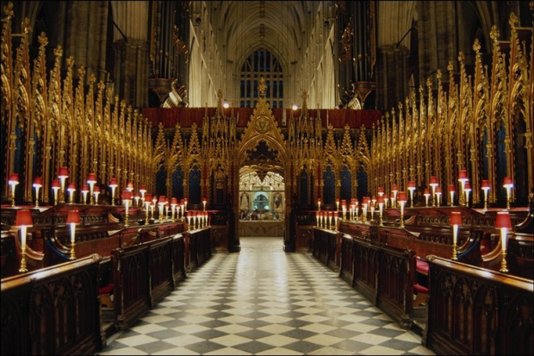
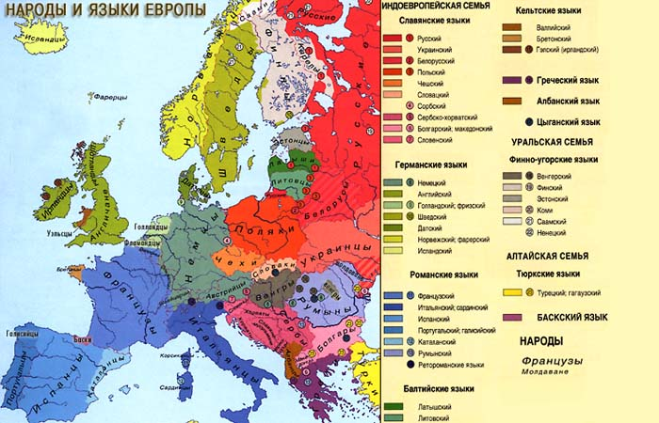
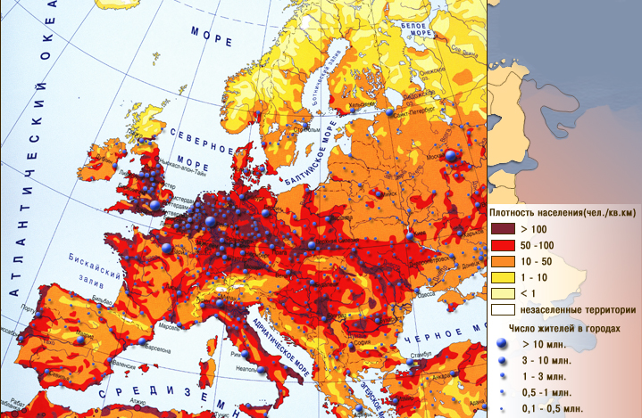
Население Европы
Проанализируйте картосхему, сформулируйте вывод, указав причины различной плотности населения.
По национальному составу население Европы относительно однородно: подавляющее большинство из 62 народов относится к индоевропейской языковой семье..
Господствующая религия – христианство. Южная Европа – католицизм, Северная Европа – протестантство. Мировой центр католицизма – Ватикан. Приток мигрантов привел к усилению «исламского фактора».
ВЫХОД

Slide 12
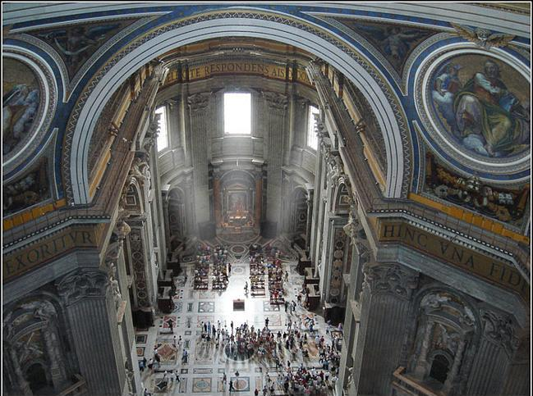
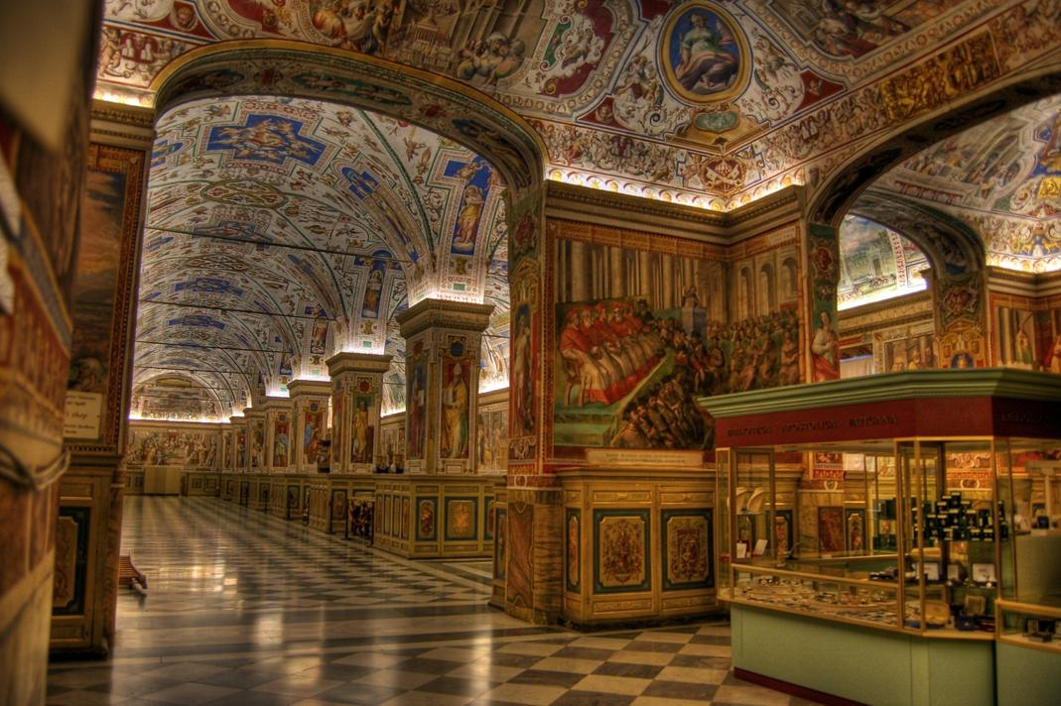
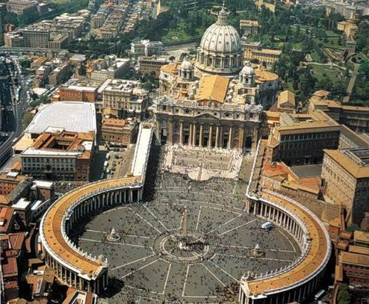
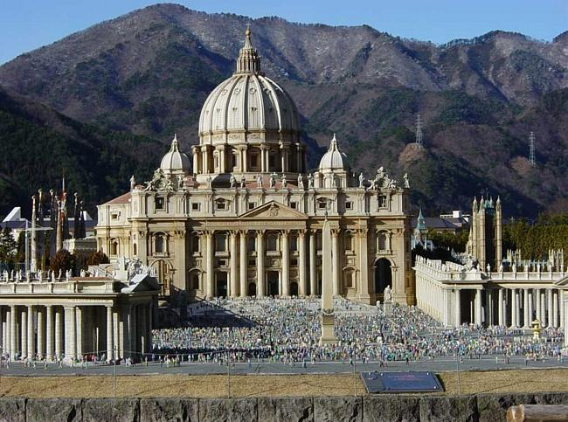
ВАТИКАН
ВЫХОД

Slide 13
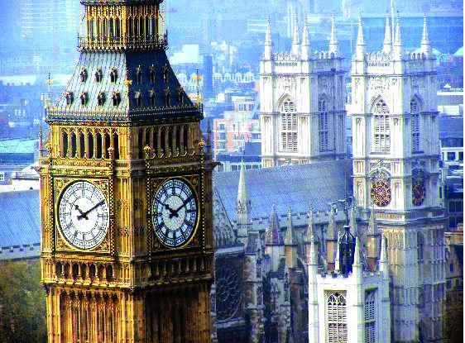
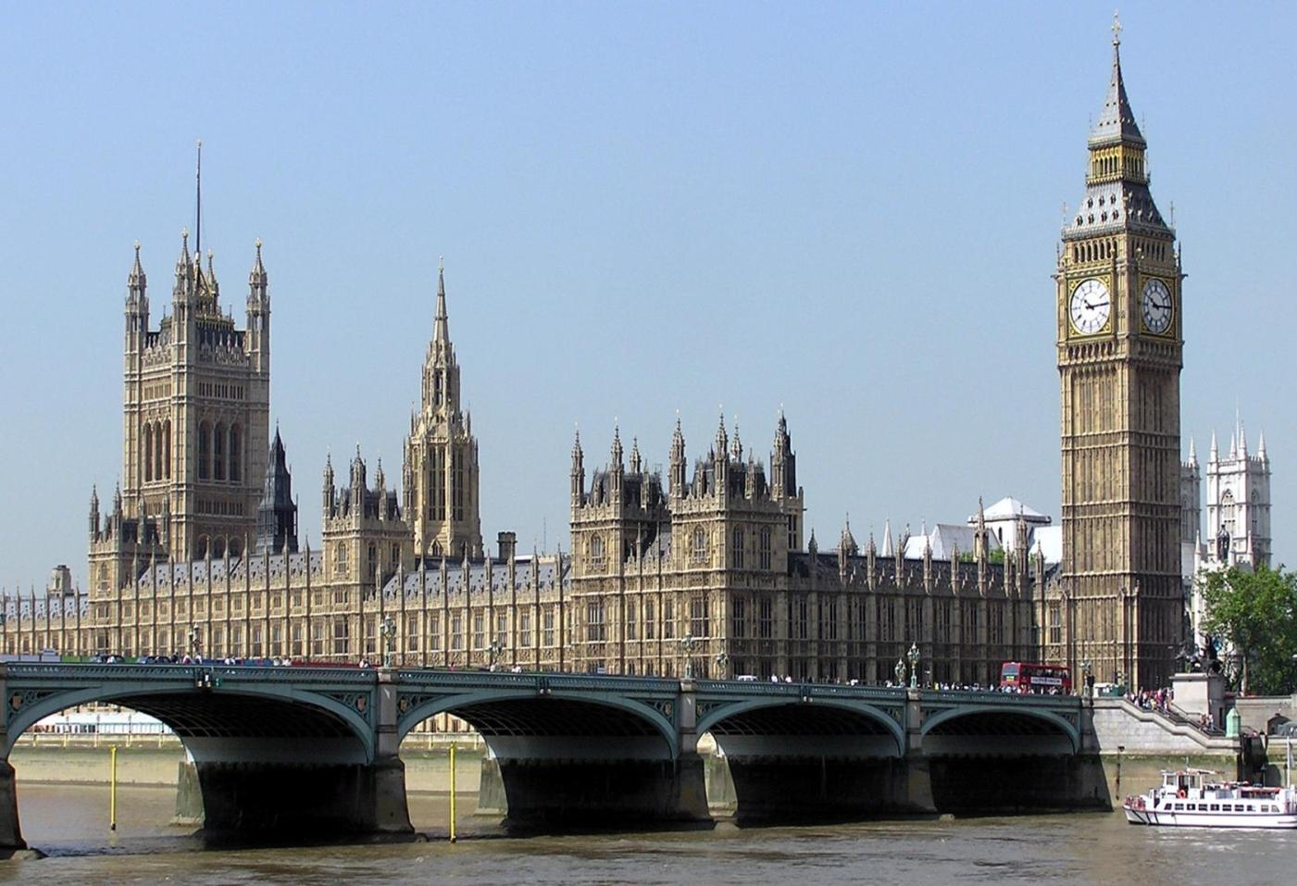
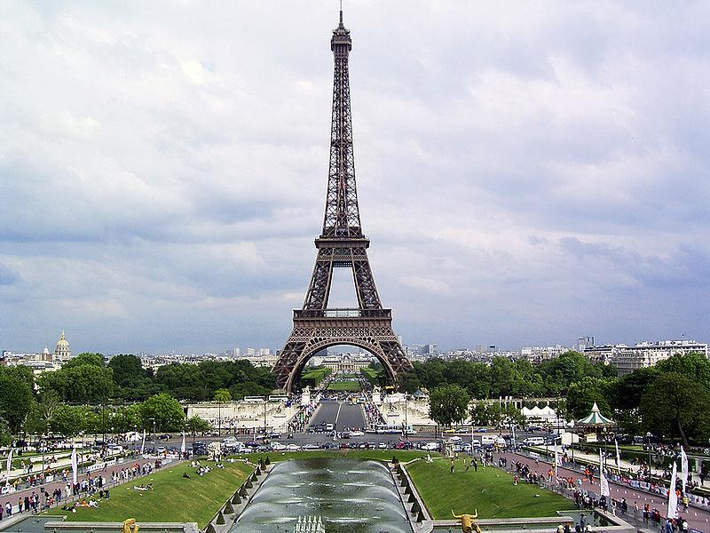
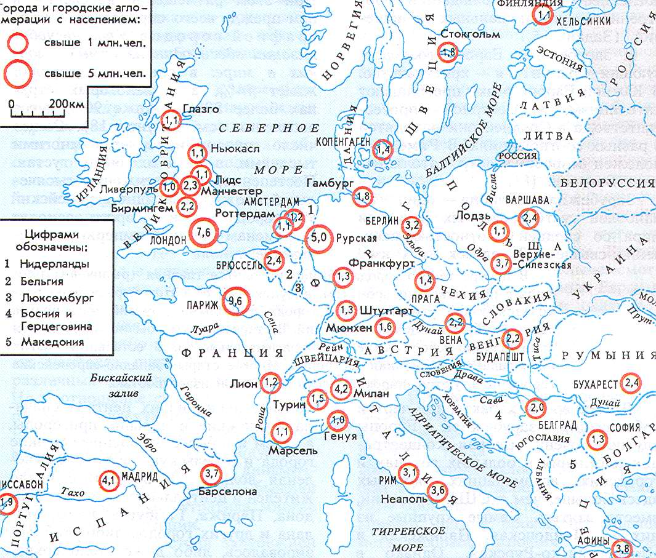
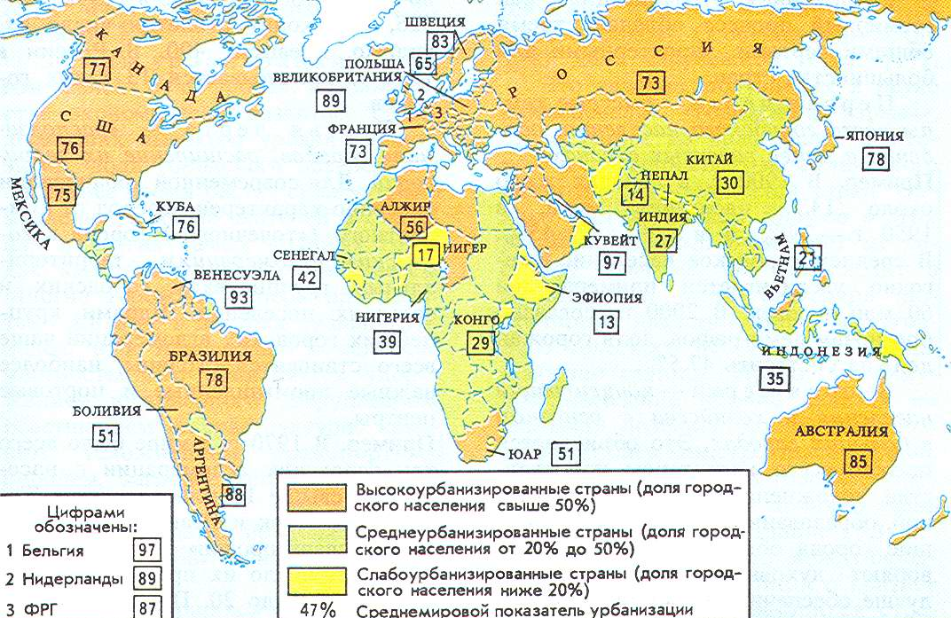
Население Европы. Города
Вспомни! Что такое городская агломерация? Назови самые крупные городские агломерации зарубежной Европы
Лондон
Париж
11,2
11,3
Определите уровень урбанизации в Зарубежной Европе. Приведите примеры.
ВЫХОД

Slide 14
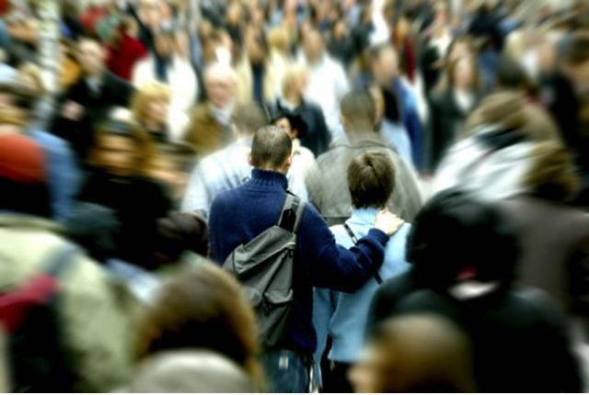
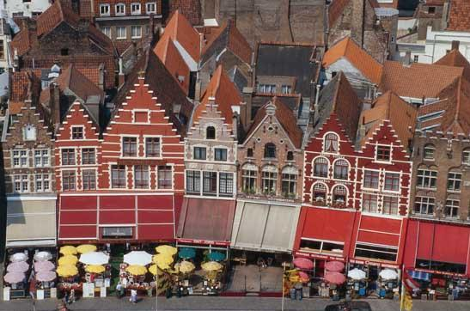
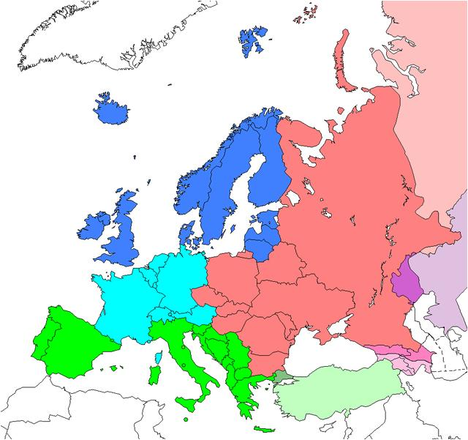
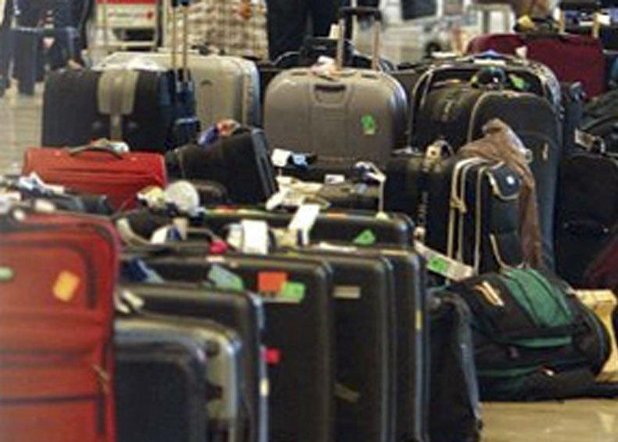
Выводы
ЭГП Европы выгодно и способствует развитию связей с другими регионами.
Высокая плотность населения .
Высокий уровень урбанизации. Крупнейшие агломерации – Парижская, Лондонская.
Первый тип воспроизводства населения. Для ряда стран характерна естественная убыль населения.
Увеличение доли пожилых, низкая доля детей.
Недостаток трудовых ресурсов, высокая доля трудовых мигрантов
ВЫХОД

Slide 15
Вопросы
1
Основные черты ЭГП Зарубежной Европы
Приморское положение большинства, соседское
положение
2
Какие формы правления представлены в Европе
Республики и монархии
3
Назовите крупнейшие месторождения полезных
ископаемых в Европе
Нефть – Северное море; каменный уголь – Рурский,
Верхне-Силезский; железная руда – Лотарингский, Кируна
4
Депопуляция населения, низкая доля детей,
высокая доля пожилых – недостаток трудовых ресурсов
Назовите особенности воспроизводства
населения Европы
5
Назовите особенности урбанизации в регионе
Высокий уровень, характерны агломерации (крупные –
Парижская, Лондонская, Рейнско-Рурская)
ВЫХОД

Slide 16
Тест
1. Какая страна не принадлежит к региону Северная Европа:
а)Великобритания б) Исландия в) Швеция г)Дания д) Финляндия
2. Какая страна не относится к региону Восточная Европа:
А) Польша б) Болгария в) Украина г) Эстония д)Австрия
3. Какие государства исчезли с политической карты Европы:
А) Австрия б)Чехословакия в) ГДР г)Югославия
4. Какие страны обладают запасами угля:
А) Дания, Бельгия, Италия б) Польша, ФРГ, Великобритания в)Швеция, Франция, Греция
ВЫХОД

Slide 17
Тест
5. Выберите вариант, в котором правильно указаны языковая группа и религия Испании:
А) Германская группа – православие
б) романская группа – ислам
в) романская группа – католицизм
Г) германская группа – католицизм
6. Выберите варианты, где указаны страны, в которых находятся данные агломерации:
а) Миланская – Франция б) Лионская – Италия
в) Верхнесилезская – Чехия г) Рурская – ФРГ
7. Найдите варианты в которых правильно указаны страны, поставляющие трудовых мигрантов и страны принимающие их:
а) Турция – Исландия б) Португалия – Франция
в) Алжир – Великобритания г)Ирландия - Греция
ВЫХОД
ОТВЕТ
1а; 2д; 3бвг; 4б; 5в; 6г; 7б

Slide 18
Список источников основного содержания
Текст для слайдов: В.П. Максаковский, учебник «География» 10 класс,стр.179-183
Схемы «Возрастно-половая пирамида», «Иностранные рабочие в Зарубежной Европе», «Городские агломерации», «Уровень урбанизации» В.П. Максаковский, учебник «География» 10 класс,стр.184 - 185; стр.77.
Таблица «Естественный прирост стран Европы», В.П. Максаковский, учебник «География» 10 класс,стр.387
ВЫХОД

Slide 19
Список источников иллюстраций
http://www.ellf.ru/uploads/posts/2009-01/1232634221_21.jpg - природа Европы
2. http://uaprom-image.s3.amazonaws.com/260858_w640_h640_staromestskaya.jpg- Европа
3. http://images01.olx.ru/ui/4/23/30/68692330_1---.jpg - туры по Европе
4. http://img.mota.ru/upload/wallpapers/2010/03/24/08/00/21733/mota_ru_0032402-320x480.jpg - фото Европа
5. http://img0.liveinternet.ru/images/attach/c/0/43/783/43783812_ww1_19161918.jpg - политическая карта Европы после первой мировой войны
6. www.mmc.ru - политическая карта Европы, гидроресурсы Европы, карта земельных ресурсов Европы.
7. http://www.inzek.nl/english.png - флаг Великобритании
8. http://wiki.rockciclopedia.com/images/thumb/e/e7/Bandiera_Germania.svg/800px-Bandiera_Germania.svg.png - флаг ФРГ
9. http://www.christofor.ru/france/img/flag.gif Флаг Франции
10. http://im3-tub.yandex.net/i?id=92154988-13-72 – флаг Испании
11. http://im2-tub.yandex.net/i?id=304746428-05-72 – флаг Греции
12. http://dic.academic.ru/pictures/enc_colier/ph03966.jpg
– лес Финляндии
13.http://rpmedia.ask.com/ts?u=/wikipedia/commons/thumb/c/c0/Alps_location_map.png/272px-Alps_location_map.png - Альпы
ВЫХОД

Slide 20
14. http://www.r93.ru/upload/news/big/1_190.jpg - отдых в Альпах
15. http://im2-tub.yandex.net/i?id=9579536-03-72 - Альпы
16. www.mmc.ru – карта плотности населения Европы, карта национального состава населения Европы.
17. http://www.ljplus.ru/img/n/e/neklyueva/europa_s.jpg - религии Европы
18. http://img-fotki.yandex.ru/get/3809/mr-andersn.1/0_23f32_893873d4_L - Ватикан
19. http://stat17.privet.ru/lr/0a04c471336d53ae281a1a1dea62b242 - собор св.Петра
20. http://stat17.privet.ru/lr/0a046846ff0135a39a5d1b5a7815d661 - Ватикан
21. http://www.ljplus.ru/img4/b/e/belskyi/498324039_dee717ec47_o.jpg - Ватикан
22. http://www.profit-finance.co.uk/life-insurance/wp-content/uploads/2008/09/london.jpg - Лондон
23. http://www.homeo.su/wallpaper/London_Big_Ben.jpg - Лондон
24. http://www.tourparad.com/i/France_Italy_i/france/france_01.jpg - Париж
25. http://savepic.ru/394801.png - карта Европы
26. http://e-south.blog.lemonde.fr/files/2008/05/del_doman_nonve_certezza.1210618251.jpg - фото население Европы
27. http://queridoleitor8.zip.net/images/brugge1.jpg - город Брюгге
ВЫХОД

